Slide 1
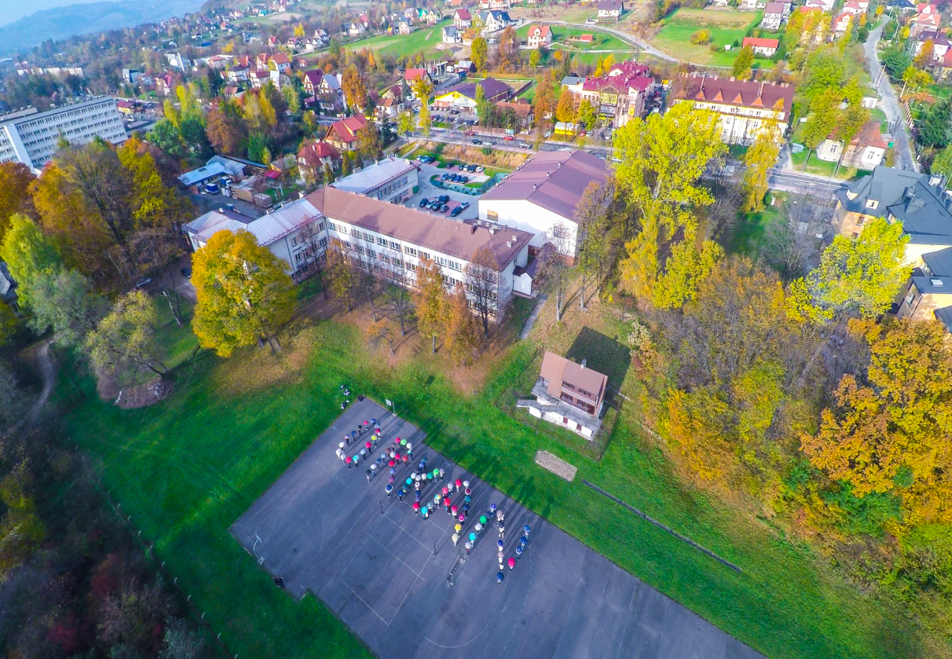
I Liceum Ogólnokształcące im. Wł. Orkana w Limanowej
Adres szkoły:
ul. Orkana 1 34-600 LIMANOWA
tel./fax sekretariat
(018) 337-20-59
e-mail:
1lo.limanowa@pro.onet.pl
http://limanowa1lo.republika.pl

Slide 2
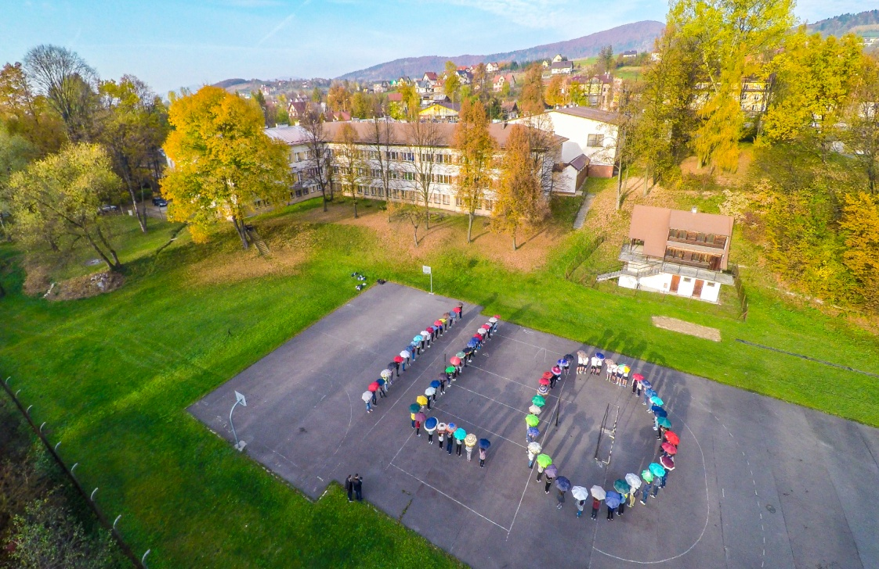
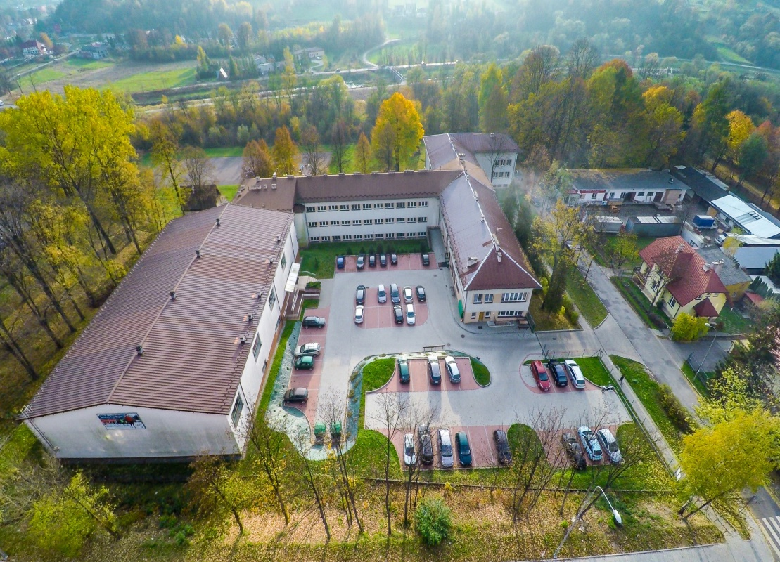

Slide 3
Jesteśmy szkołą…
z bogatą historią i tradycjami
nowoczesną
z najlepszą kadrą
bogatym zapleczem dydaktycznym
z szeroką ofertą edukacyjną
pracujemy na autorskich programach
mamy najwyższą zdawalność matury w powiecie
mamy najwyższą liczbę olimpijczyków na szczeblu ogólnopolskim
wyróżnioną wieloma tytułami

Slide 4
Szkoła oferuje
wysoki poziom kształcenia zapewniający sukces na szczeblu krajowym i międzynarodowym
klasy dostosowane do wymagań prestiżowych uczelni
liczne koła zainteresowań – przedmiotowe, artystyczne
dodatkowe zajęcia sportowe, wyjazdy na basen, lodowisko, atrakcyjne biwaki, kursy tańca
rajdy i wycieczki turystyczne

Slide 5
Szkoła oferuje
dobrze wyposażone pracownie przedmiotowe
skomputeryzowaną bibliotekę szkolną
nowoczesną halę gimnastyczną z zapleczem
dogodną lokalizację
dostosowanie do potrzeb osób niepełnosprawnych

Slide 6
Szkoła - udział w projektach

Slide 8
Planowana organizacja klas pierwszych w roku szkolnym 2020/2021 dla absolwentów szkół podstawowych

Slide 9
Klasa A
matematyka, fizyka, informatyka

Slide 10
Jakie kierunki studiów możesz wybrać po ukończeniu tego profilu
Matematyka
Fizyka
Informatyka/informatyka stosowana
Astronomia
Chemia
Automatyka i robotyka
Budownictwo
Inżynieria środowiska, materiałowa
Elektronika i telekomunikacja
Elektrotechnika
Energetyka
Transport, logistyka
Teleinformatyka
Mechanika i budowa maszyn

Slide 11
Klasa B
matematyka, fizyka, język angielski

Slide 12
Jakie kierunki studiów możesz wybrać po ukończeniu tego profilu
Matematyka
Fizyka/fizyka medyczna/fizyka techniczna
Elektromechanika
Mechatronika
Ekonomia
Transport
Logistyka
Zarządzanie i inżynieria produkcji
Technologia żywności
Ochrona środowiska
Inżynieria biomedyczna
Inżynieria materiałowa

Slide 13
Klasa C
matematyka, geografia, język angielski

Slide 14
Jakie kierunki studiów możesz wybrać po ukończeniu tego profilu
Matematyka
Geografia
Ekonomia
Administracja
Bezpieczeństwo narodowe
Turystyka i rekreacja
Towaroznawstwo
Stosunki międzynarodowe
Gospodarka przestrzenna
Finanse i rachunkowość
Europeistyka
Praca socjalna
Zarządzanie

Slide 15
Klasa D
biologia, chemia, matematyka

Slide 16
Klasa E
biologia, chemia, język angielski

Slide 17
Jakie kierunki studiów możesz wybrać po ukończeniu tych profili
Chemia/ chemia budowlana/ technologia chemiczna
Fizyka medyczna
Biologia
Biotechnologia
Ochrona środowiska
Technologia żywności i żywienie człowieka
Analityka medyczna
Dietetyka
Farmacja
Inżynieria biomedyczna
Medycyna – kierunek lekarski, dentystyczny
Pielęgniarstwo
Położnictwo
Ratownictwo medyczne

Slide 18
Klasa F
język polski, historia, WOS

Slide 19
Jakie kierunki studiów możesz wybrać po ukończeniu tego profilu
Filologia polska
Etyka
Filozofia
Historia
Historia sztuki
Kulturoznawstwo
Ochrona dóbr kultury
Religioznawstwo
Edytorstwo
Wiedza o teatrze
Administracja
Europeistyka
Prawo
Prawo własności intelektualnej i nowych mediów
Psychologia
Socjologia
Pedagogika/praca socjalna
Kultura mediów
Dziennikarstwo i komunikacja społeczna

Slide 20
Przedmioty, z których oceny na świadectwie ukończenia szkoły podstawowej będą przeliczane na punkty :
niezależnie od profilu oddziału – język polski, matematyka oraz dwa przedmioty w zależności od profilu oddziału :
Klasa A fizyka, j. angielski
Klasa B fizyka, j. angielski
Klasa C geografia, j. angielski
Klasa D biologia, chemia
Klasa E biologia, chemia
Klasa F historia, j. angielski

Slide 21
I LO to szkoła wyjątkowa , jedyna w swoim rodzaju, w której uczniowie potrafią łączyć przyjemne z pożytecznym - naukę i zabawę. Jeśli szukacie szkoły, do której codziennie będziecie przychodzić z przyjemnością to jest miejsce dla Was!!!

Slide 22
Samorząd Uczniowski
Samorząd szkolny
inicjuje i organizuje
wiele akcji.
Skutecznie wpływa
na poprawę
życia uczniowskiego

Slide 23
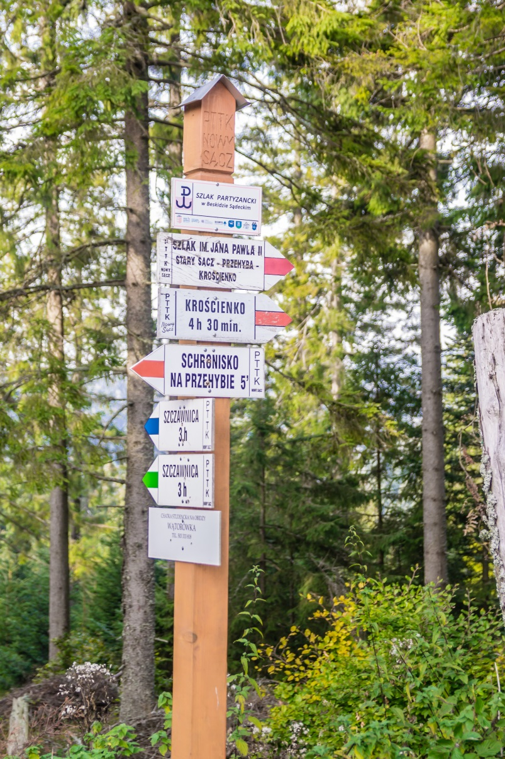
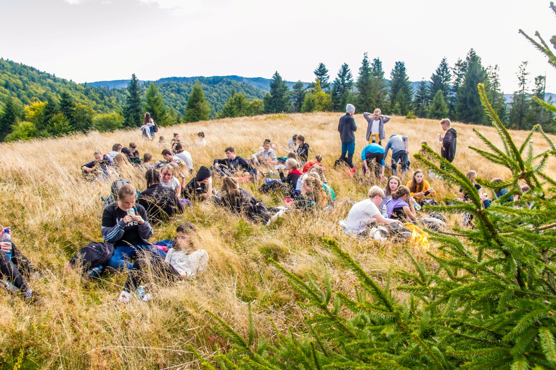
Imprezy powiatowe
Rajd im. Józefa Staniszewskiego

Slide 24
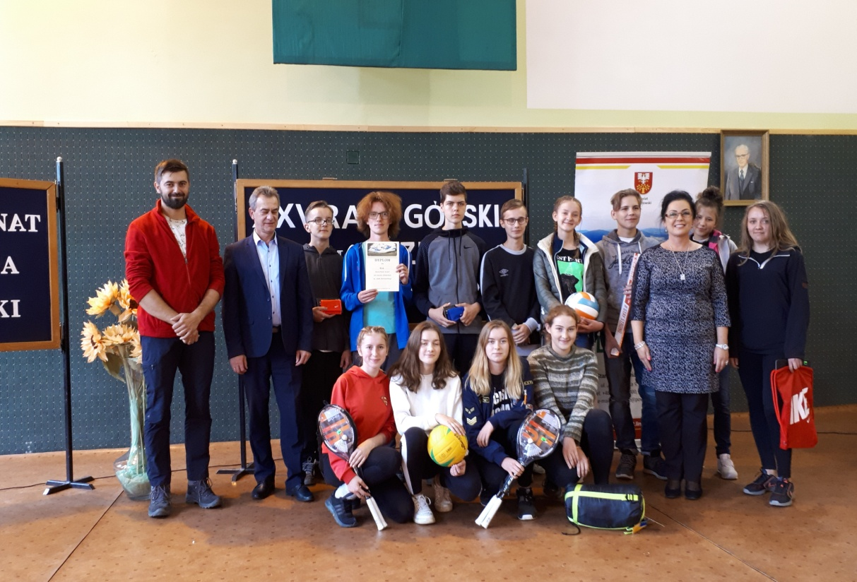

Slide 25
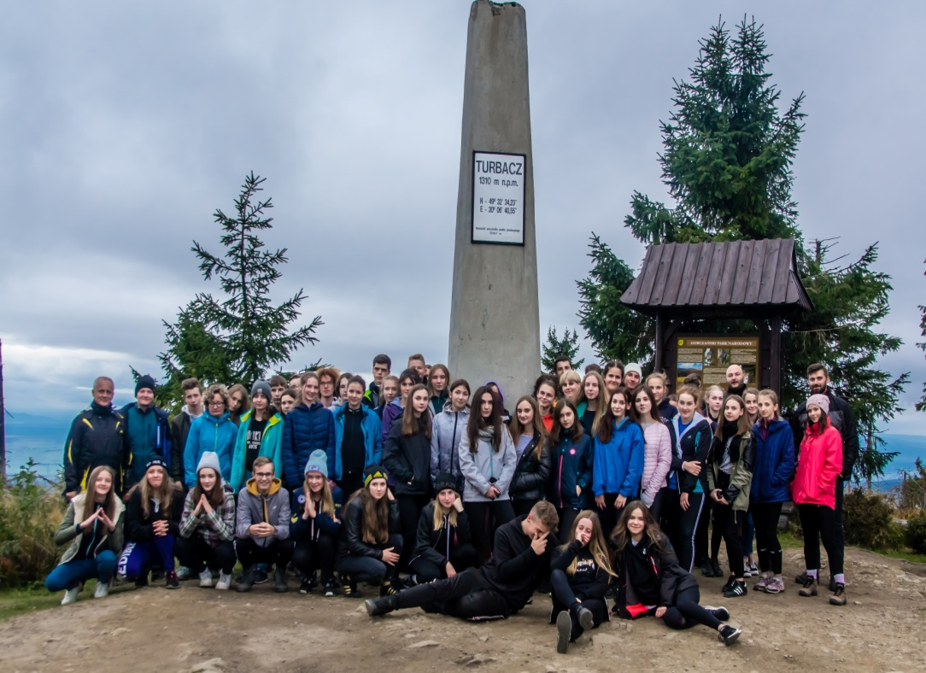
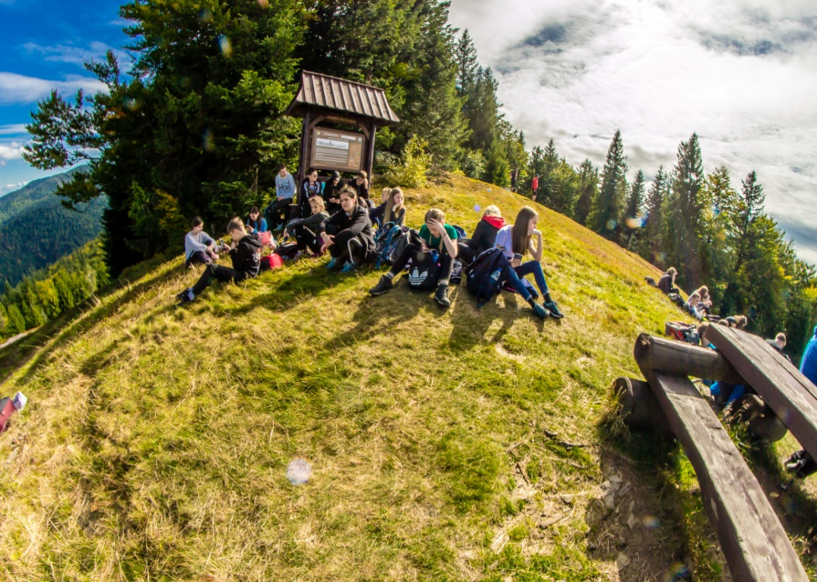

Slide 26
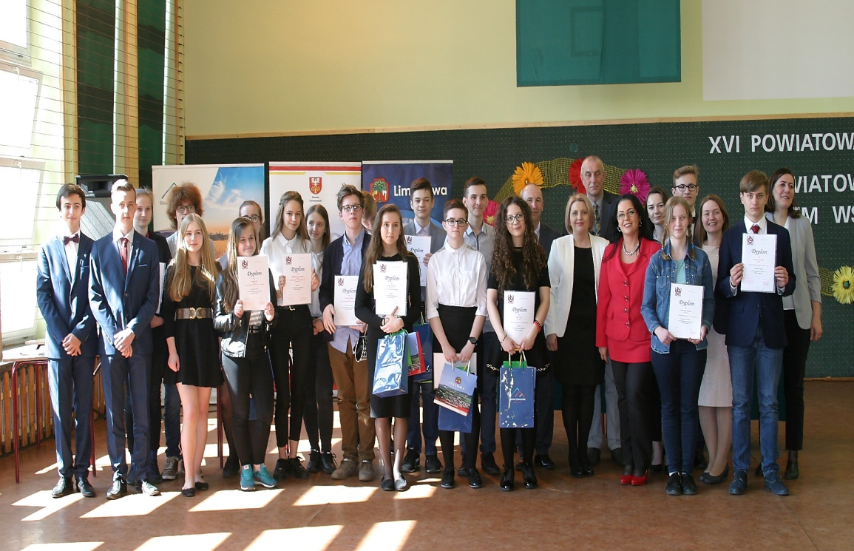
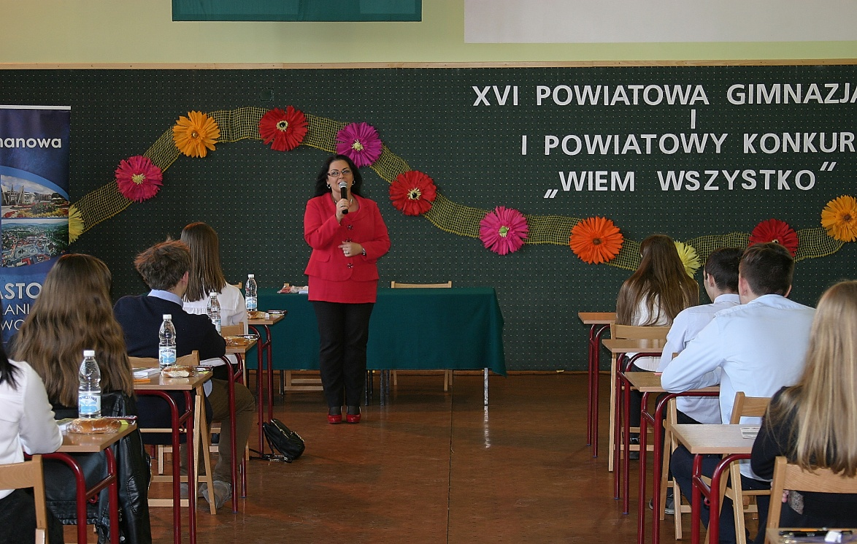
Gimnazjada/ Powiatowy Konkurs Wiem wszystko”
Konkurs „Wiem wszystko”
organizowany
od 2004roku przez nasze Liceum,
jest imprezą powiatową
dla uczniów,
którzy chcą sprawdzić
swoje wiadomości
i zaprezentować swoje
umiejętności rozwiązując test z wiedzy ogólnej.

Slide 27
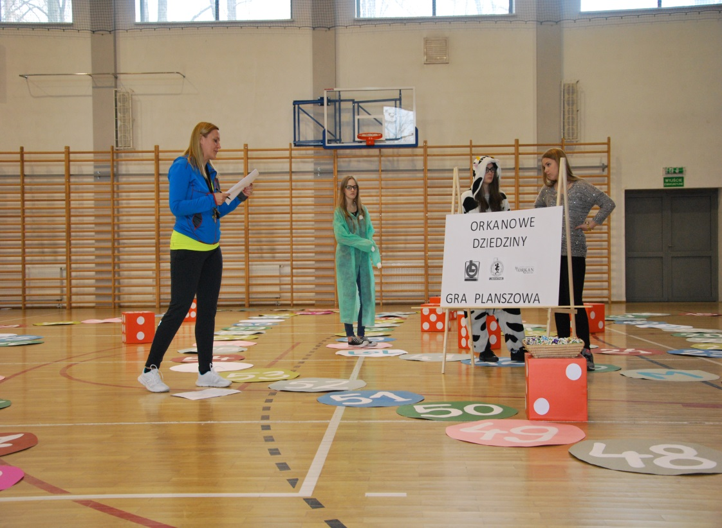
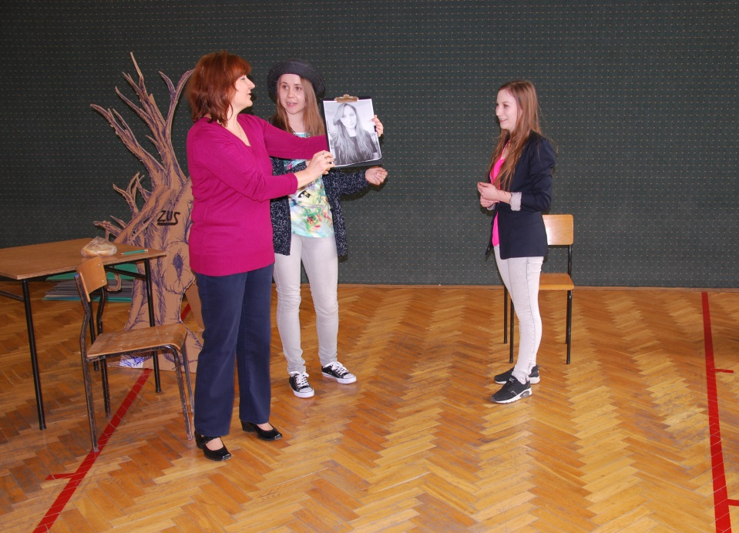
Ciekawe lekcje

Slide 29
W szkole działa wolontariat.
Staramy się dostrzegać potrzeby innych i w miarę
możliwości spieszymy z pomocą

Slide 30
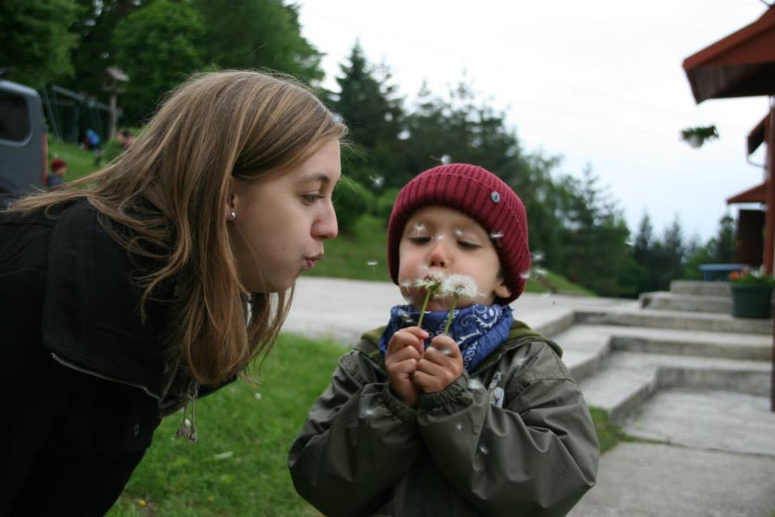
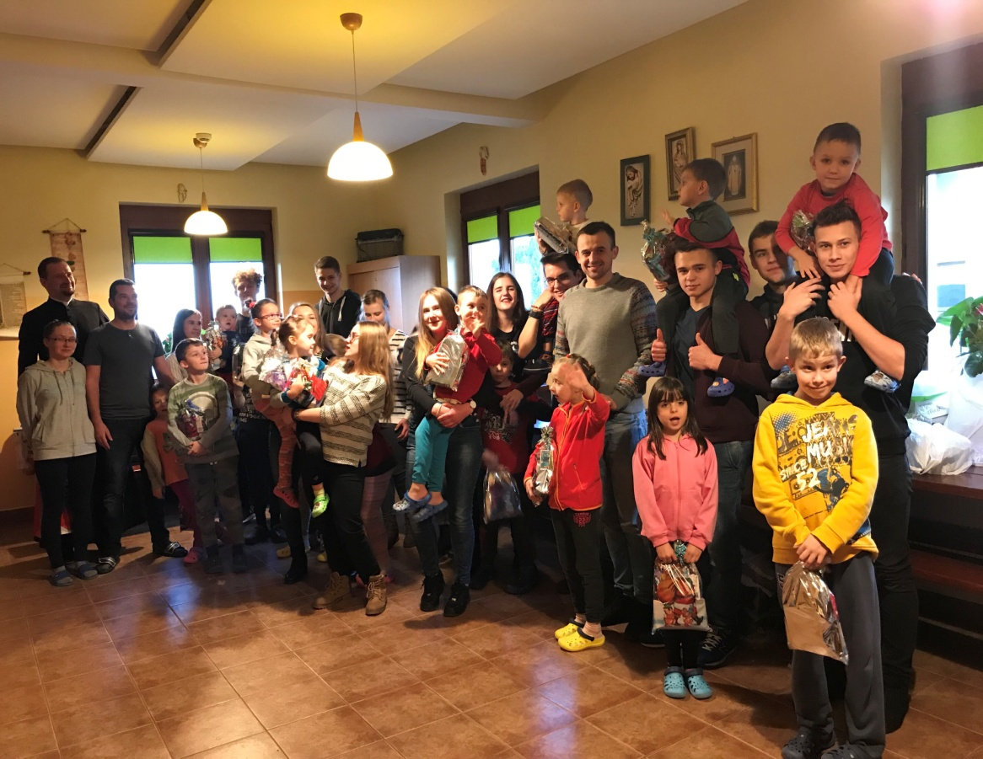

Slide 31
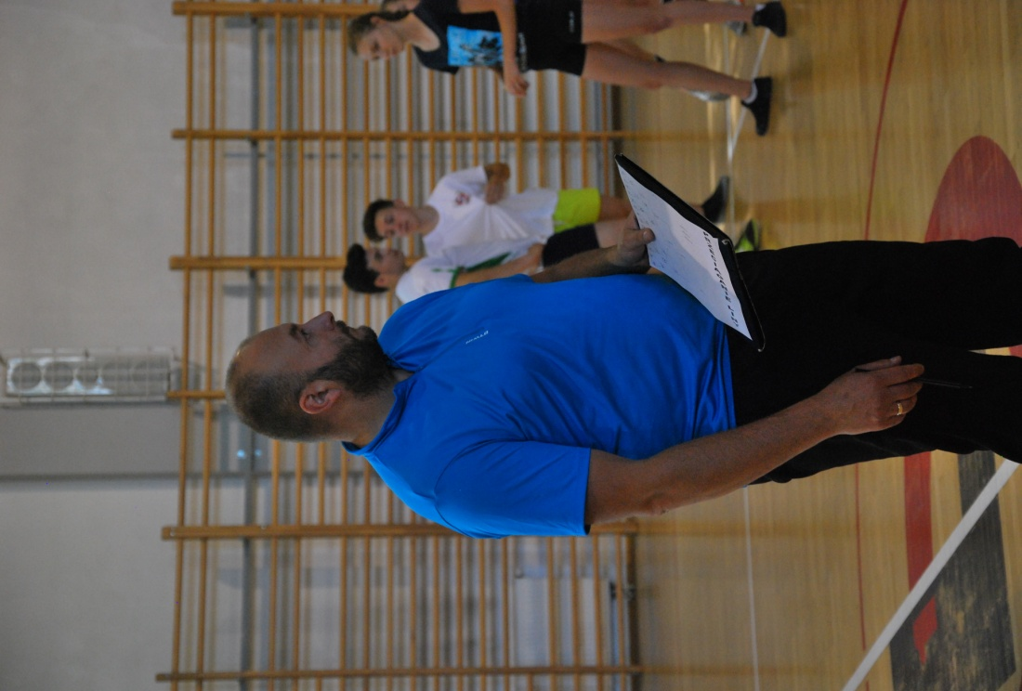
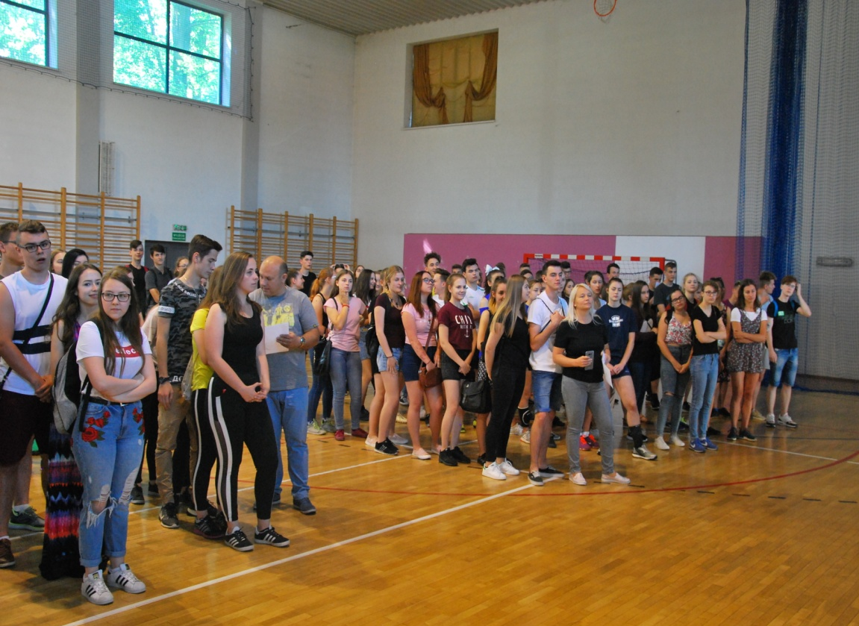
Imprezy szkolne
Dzień Sportu

Slide 32
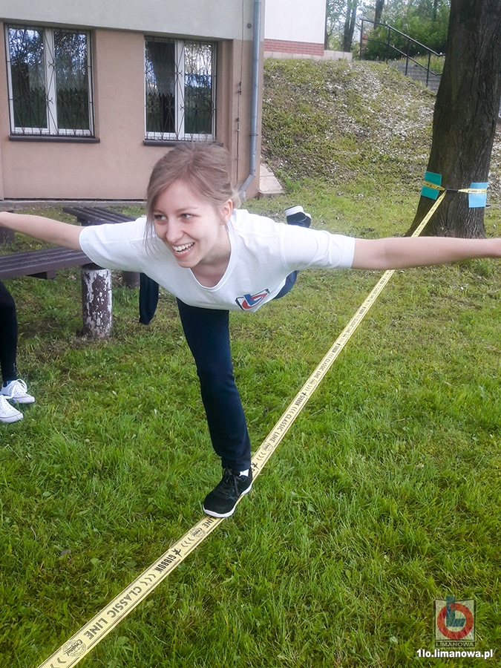
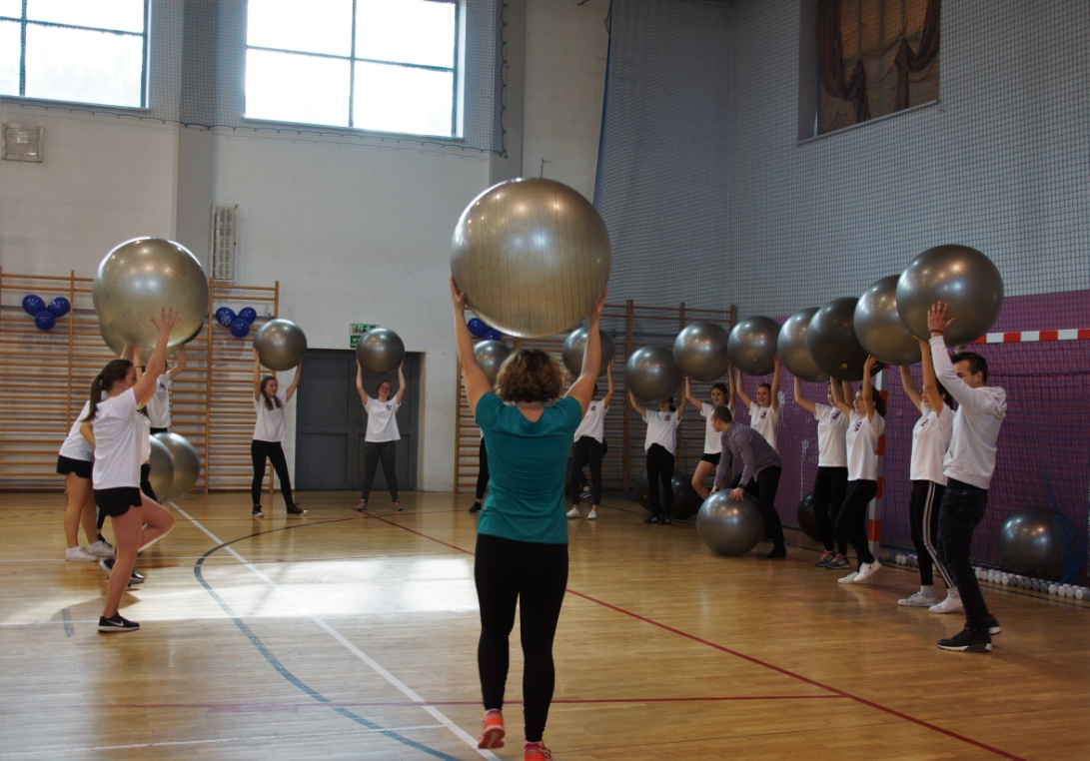

Slide 33
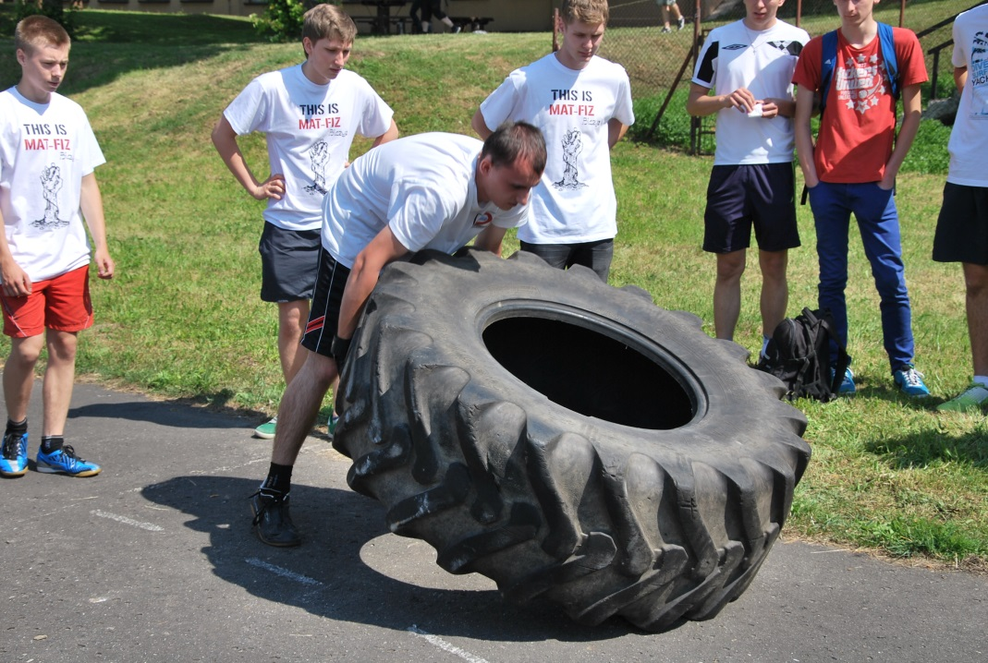
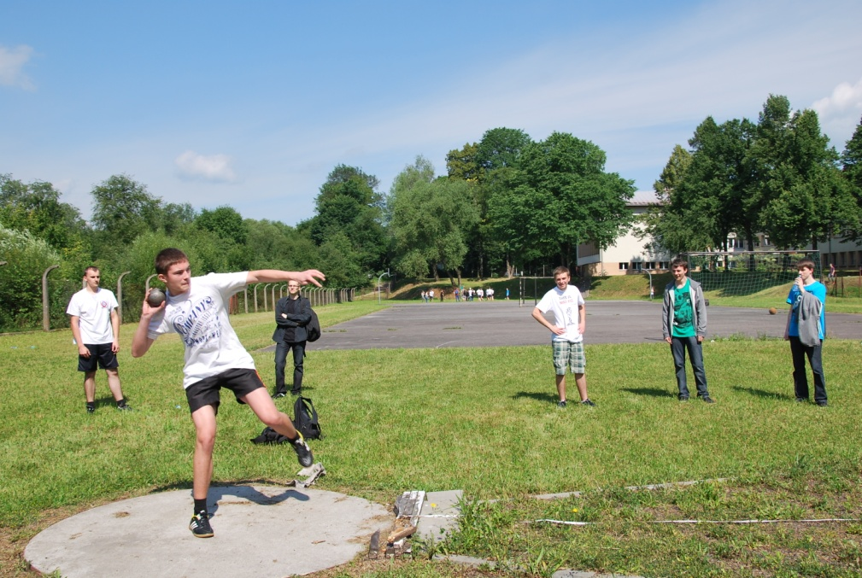
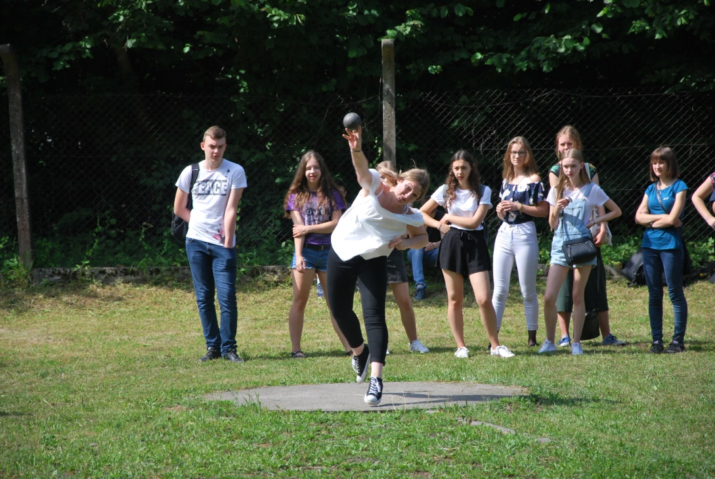
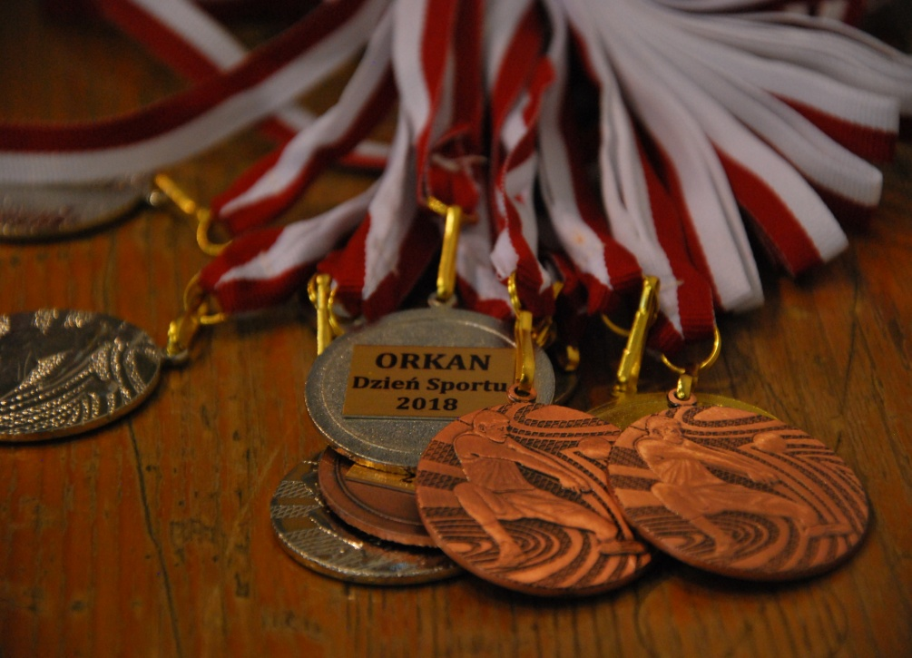

Slide 34
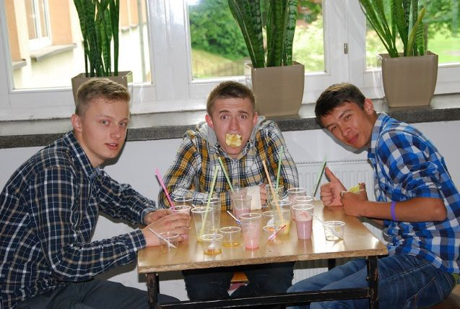
Zdrowo, Wesoło, Kolorowo czyli Tydzień dla Zdrowia

Slide 35
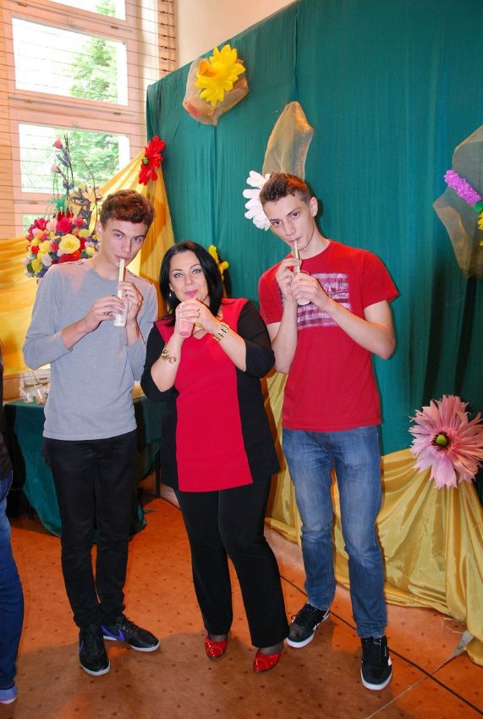
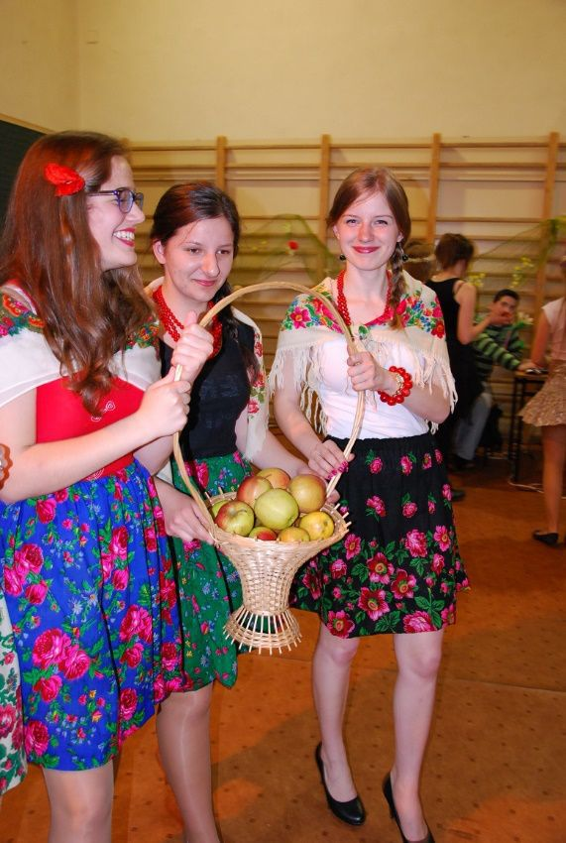
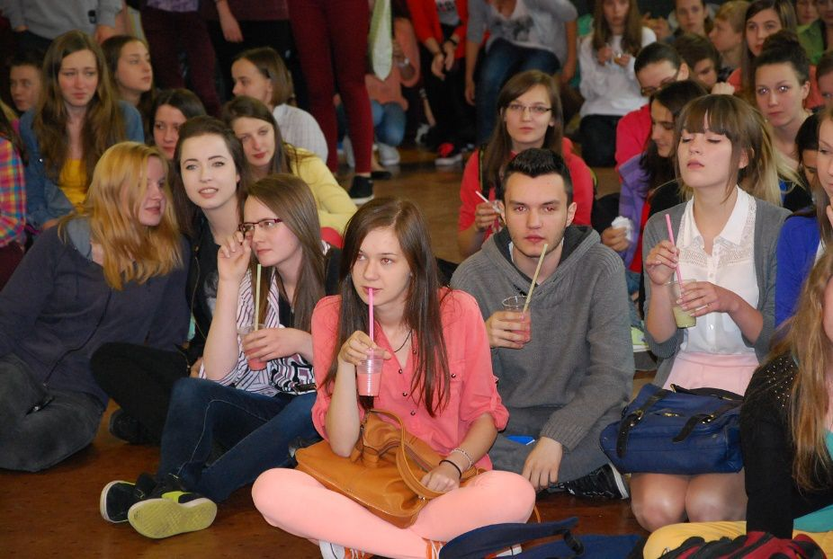
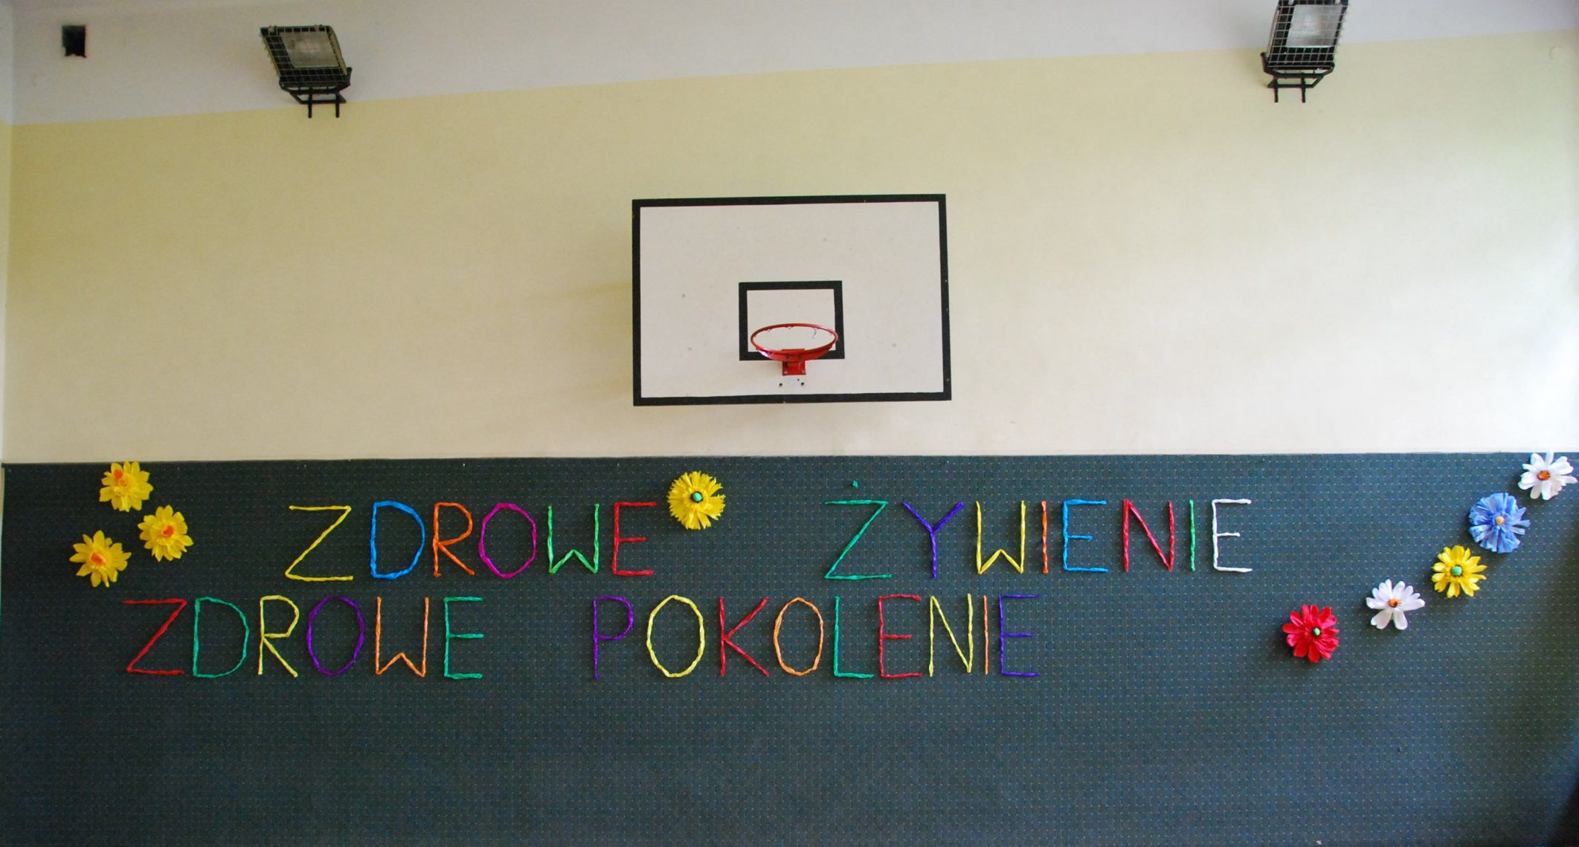
DEGUSTACJA ZDROWEJ ŻYWNOŚCI

Slide 36
DEGUSTACJA ZDROWEJ ŻYWNOŚCI
… tego dnia sala gimnastyczna zamieniła się w wielki targ, na którym serwowano wyłącznie zdrową, bogatą w witaminy żywność
Uczniowie, z owoców przyniesionych przez każdą klasę, przygotowali różnokolorowe sałatki i smakowite koktajle!

Slide 37
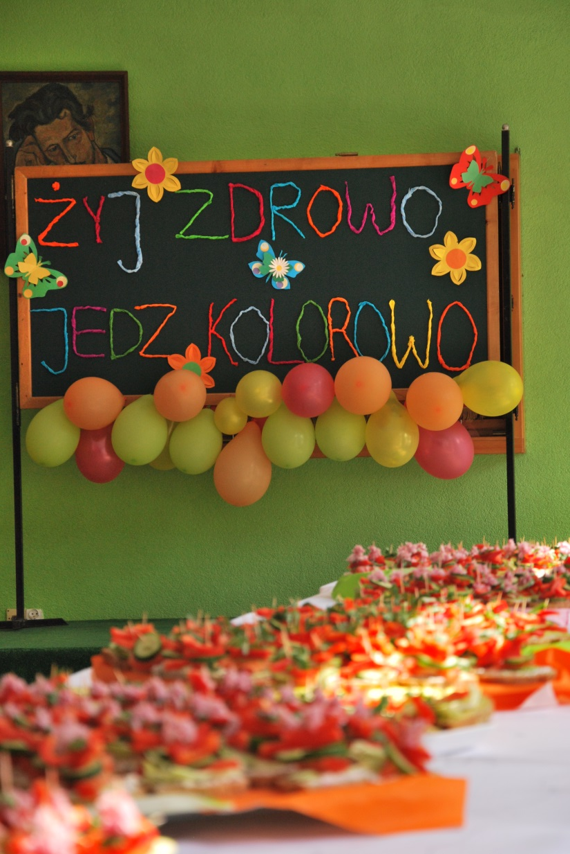
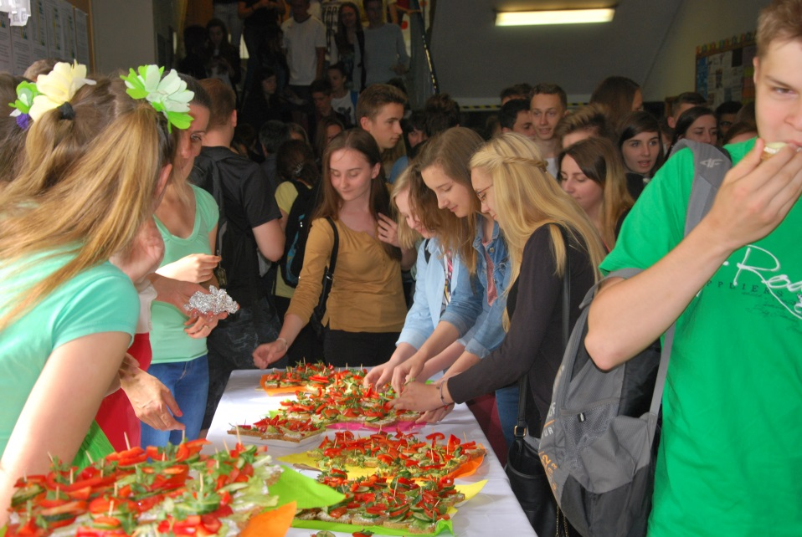

Slide 38
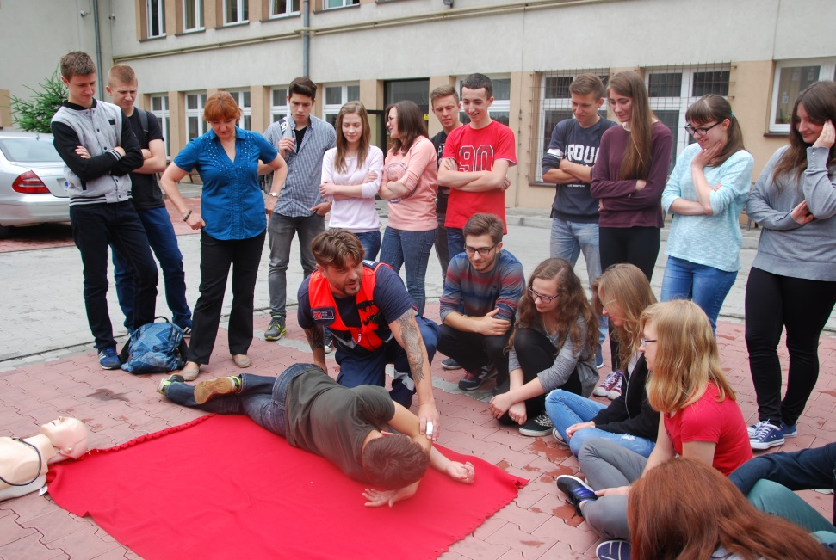
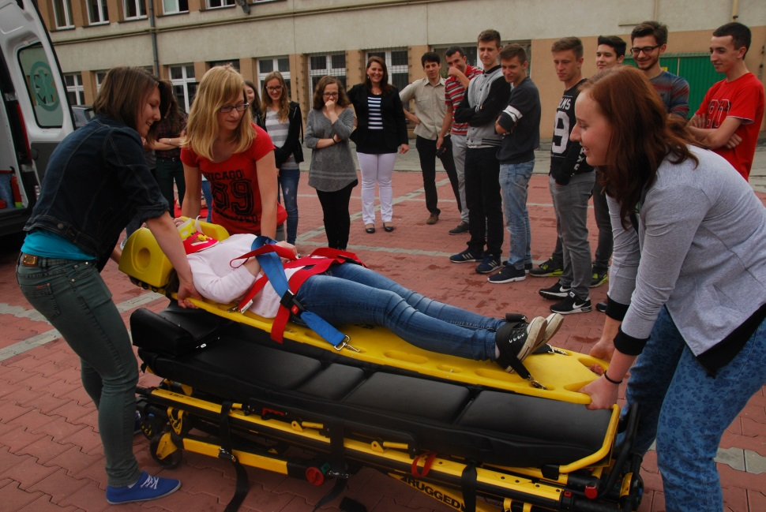
Profilaktyka zdrowego trybu życia okiem specjalistów

Slide 39
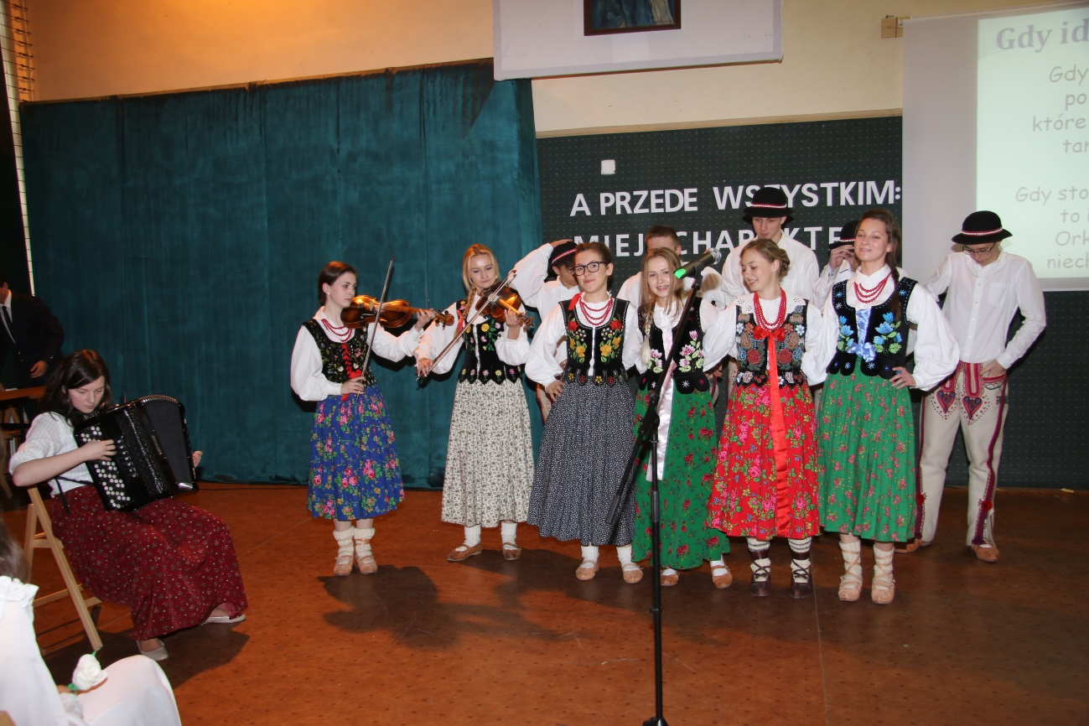
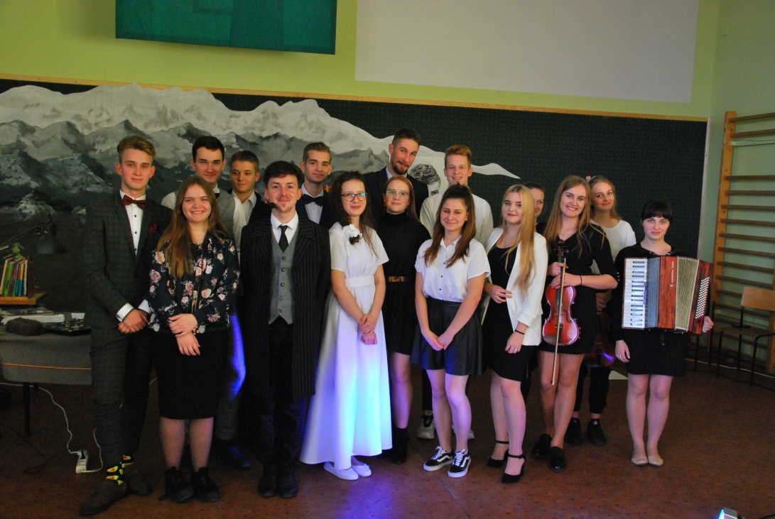
Dzień Patrona Szkoły

Slide 40
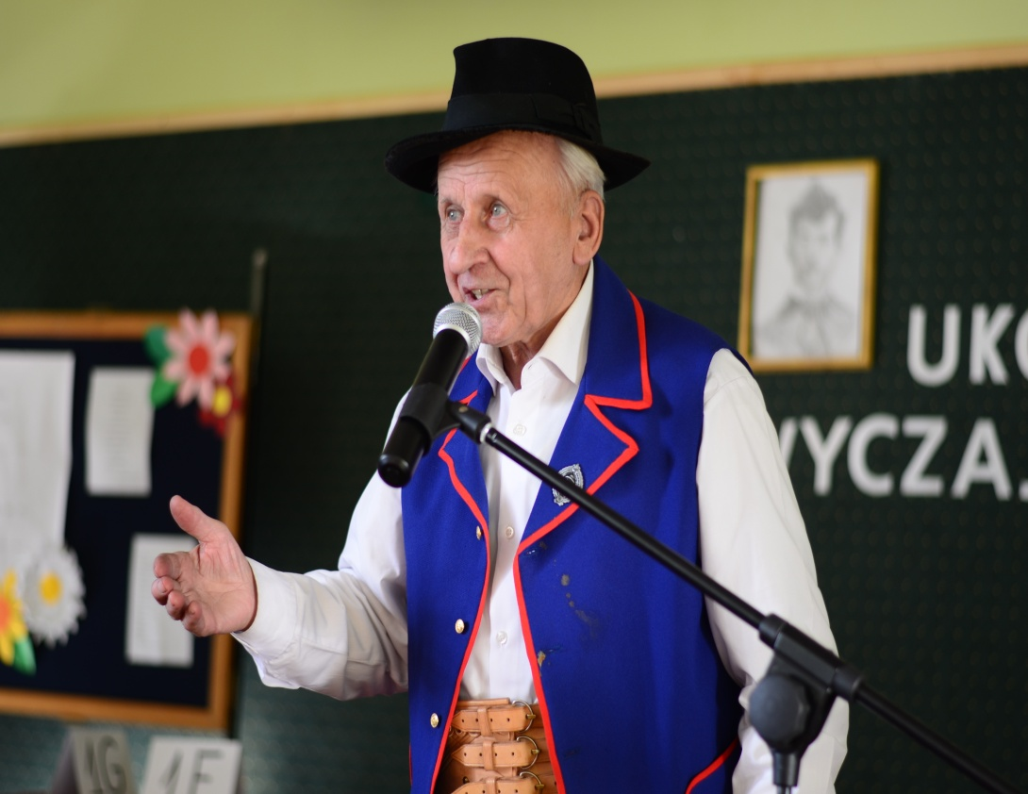

Slide 41
Nasze Liceum może poszczycić się hymnem szkoły.
Słowa do hymnu zaczerpnięto ze słynnych „Wskazań dla Synów Podhala” Władysława Orkana - patrona naszego Liceum.
Muzykę skomponował uczeń Kamil Opioła w roku szkolnym 2014/2015.
Hymn w wersji oficjalnej wykonują uczniowie:
Kamil Opioła, Krystian Więcek, Maciek Mordarski, Emil Szot,
Kamil Postrożny, Adam Prędki, Marcin Kozak, Dominik Ślazyk.
Do ceremoniału szkoły hymn został wprowadzony uchwałą Rady Pedagogicznej nr 17/2014/2015 w dniu 21 kwietnia 2015 w roku jubileuszu 70 – lecia szkoły.

Slide 42
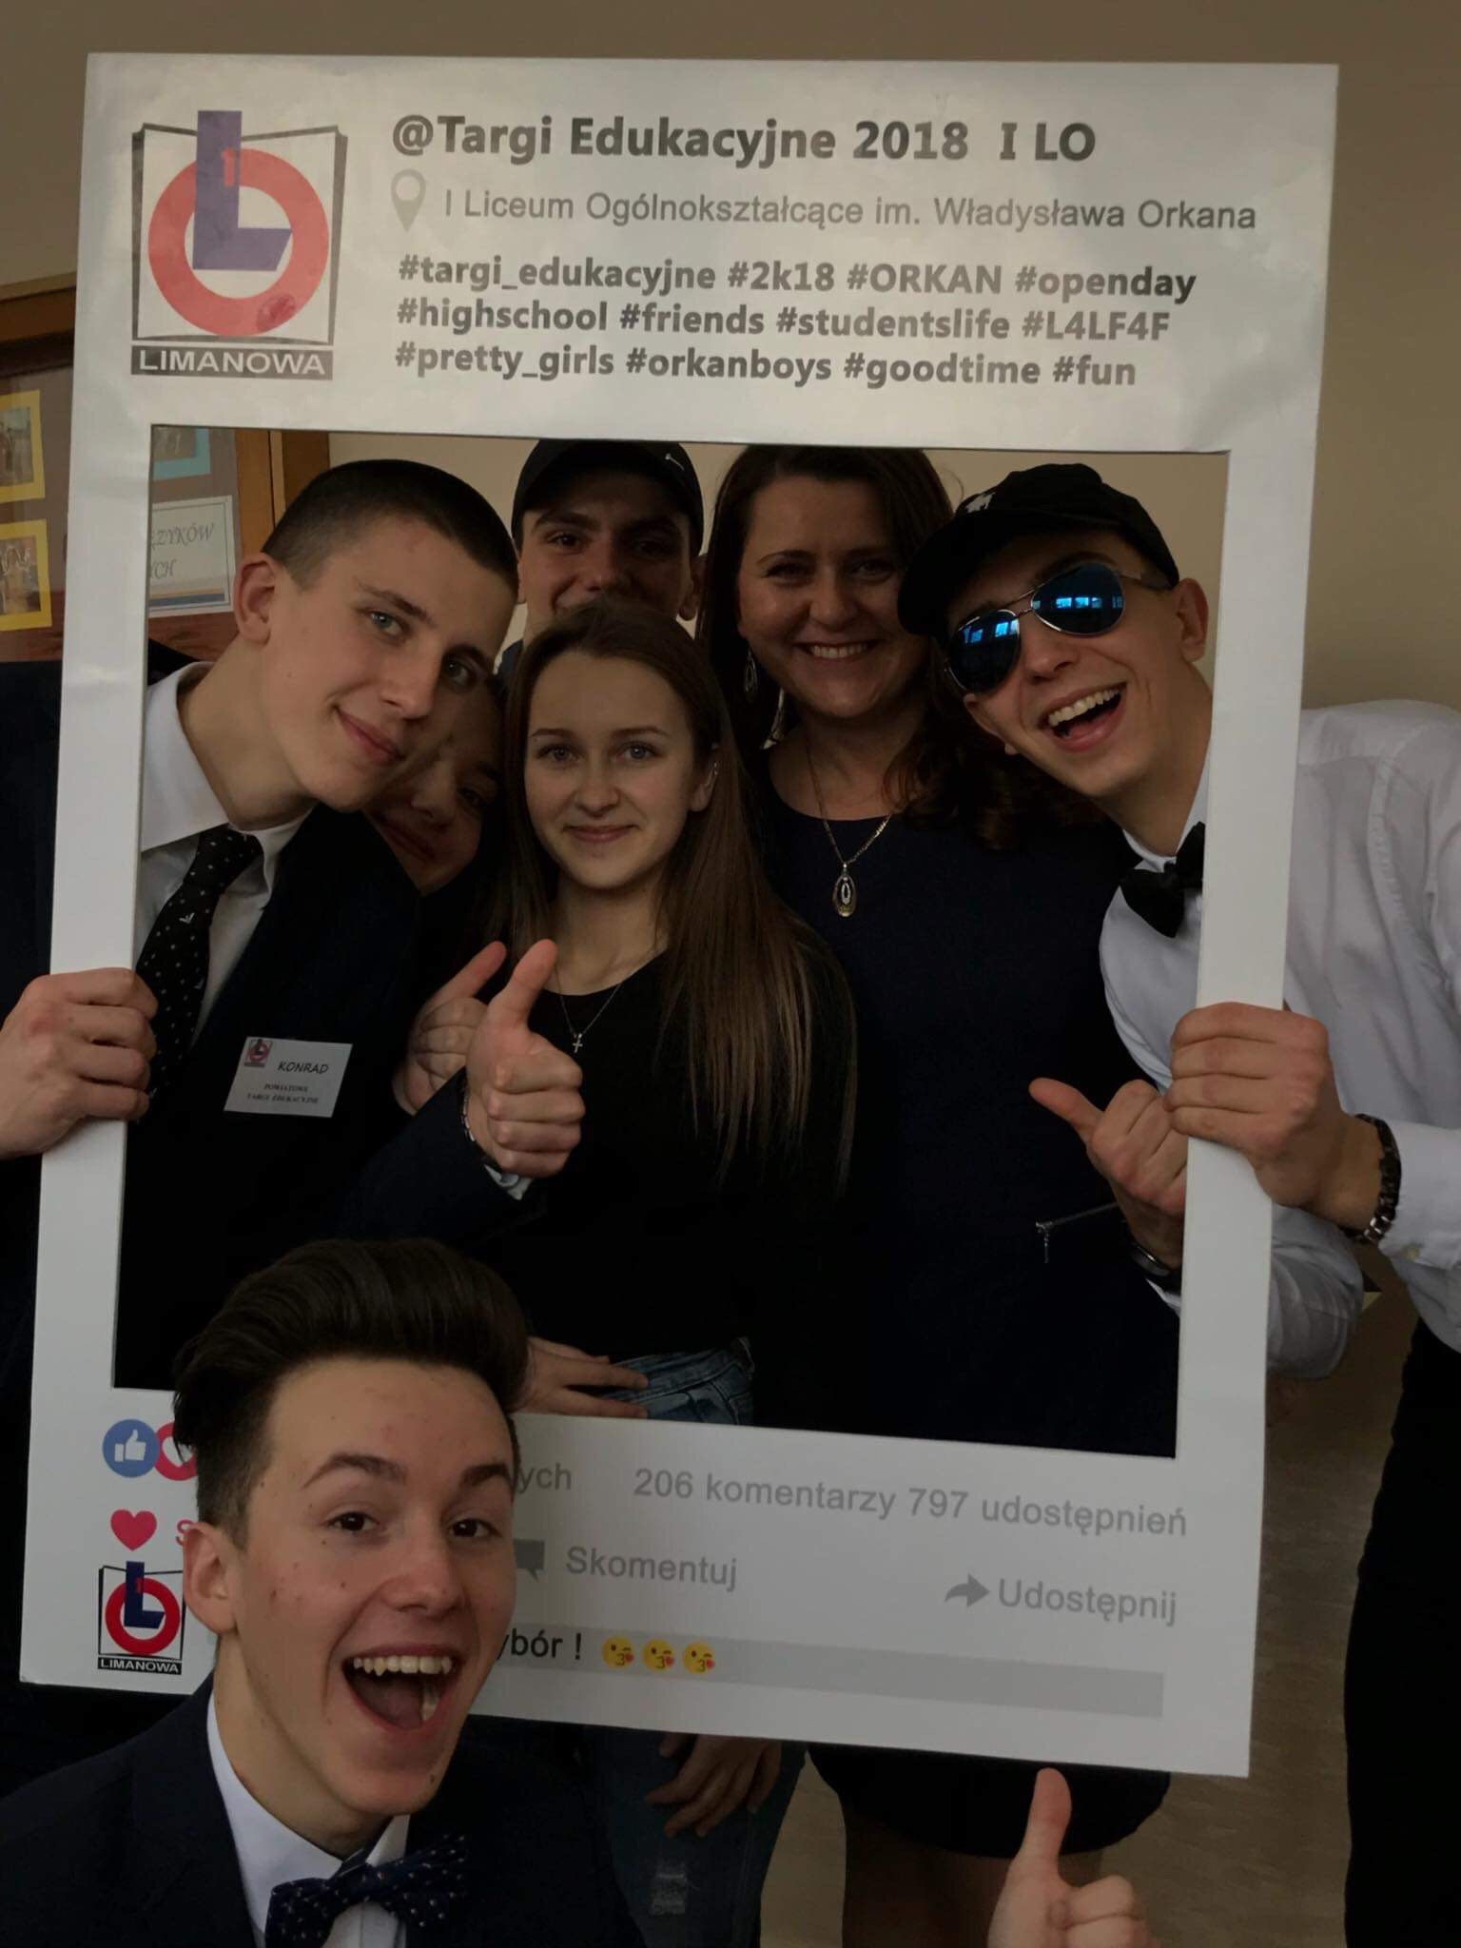
Dzień Otwarty Szkoły Dzień Wiosny

Slide 43
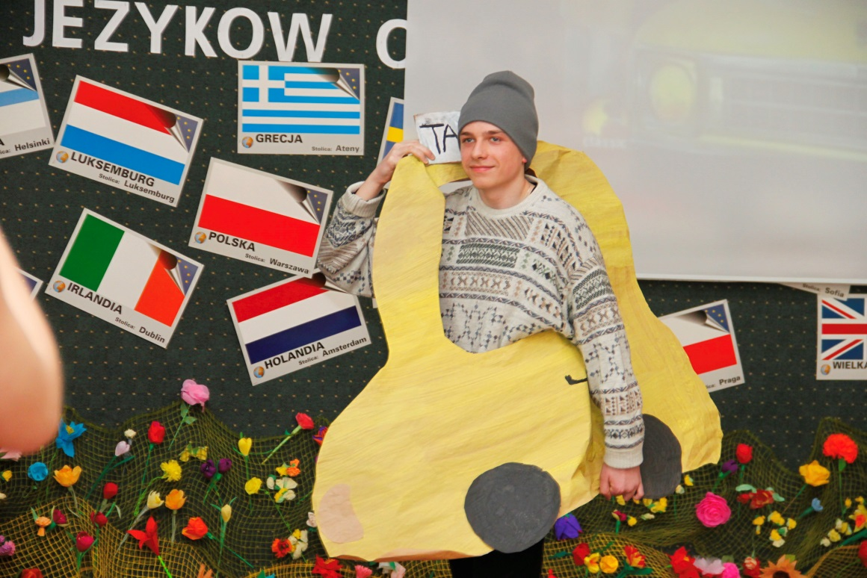
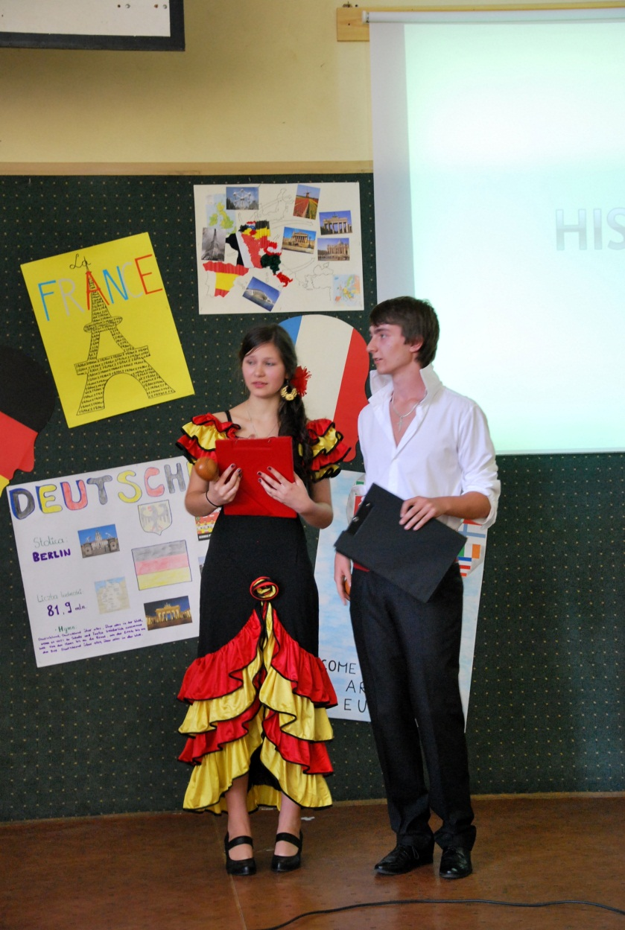
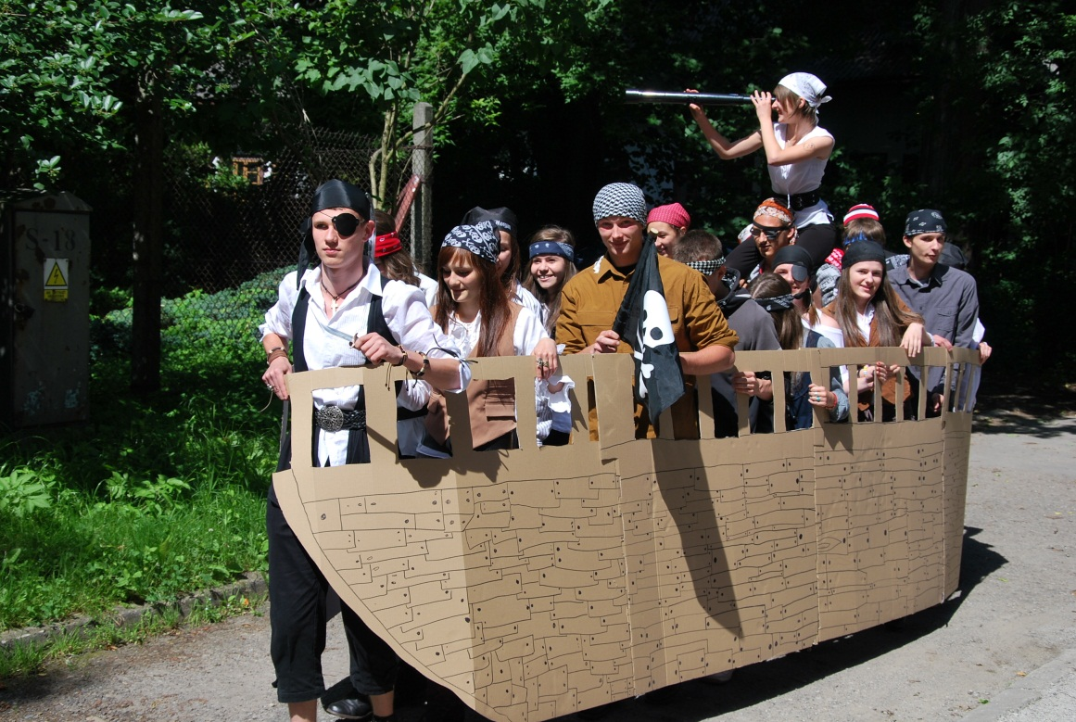

Slide 44
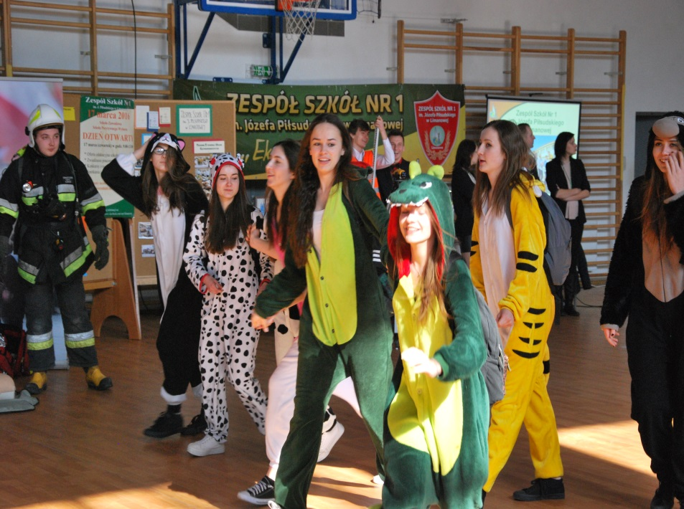
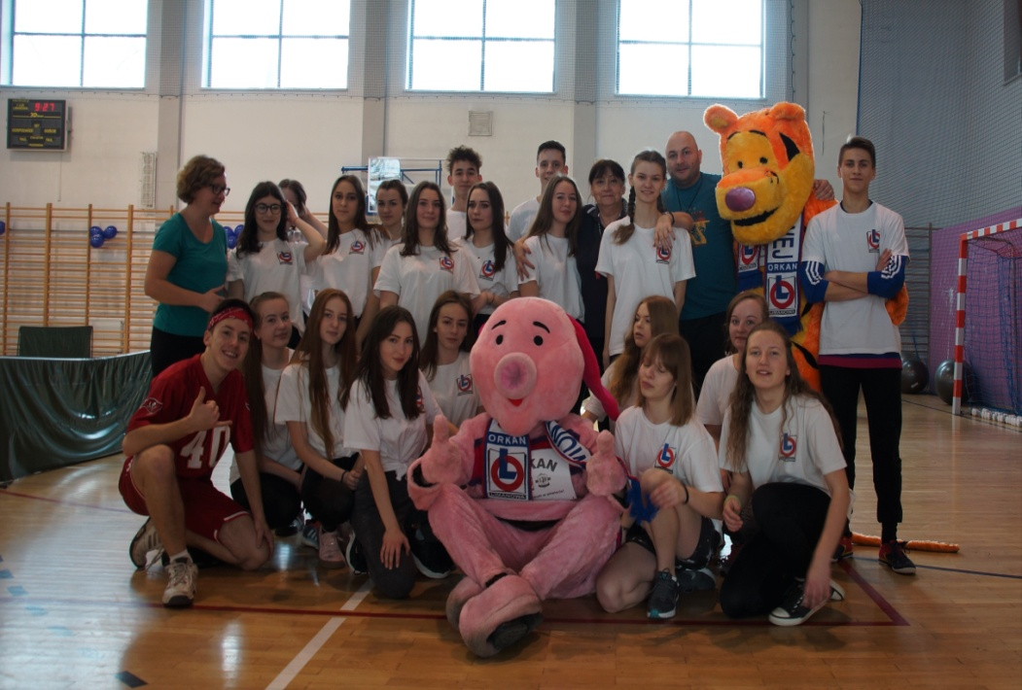

Slide 45
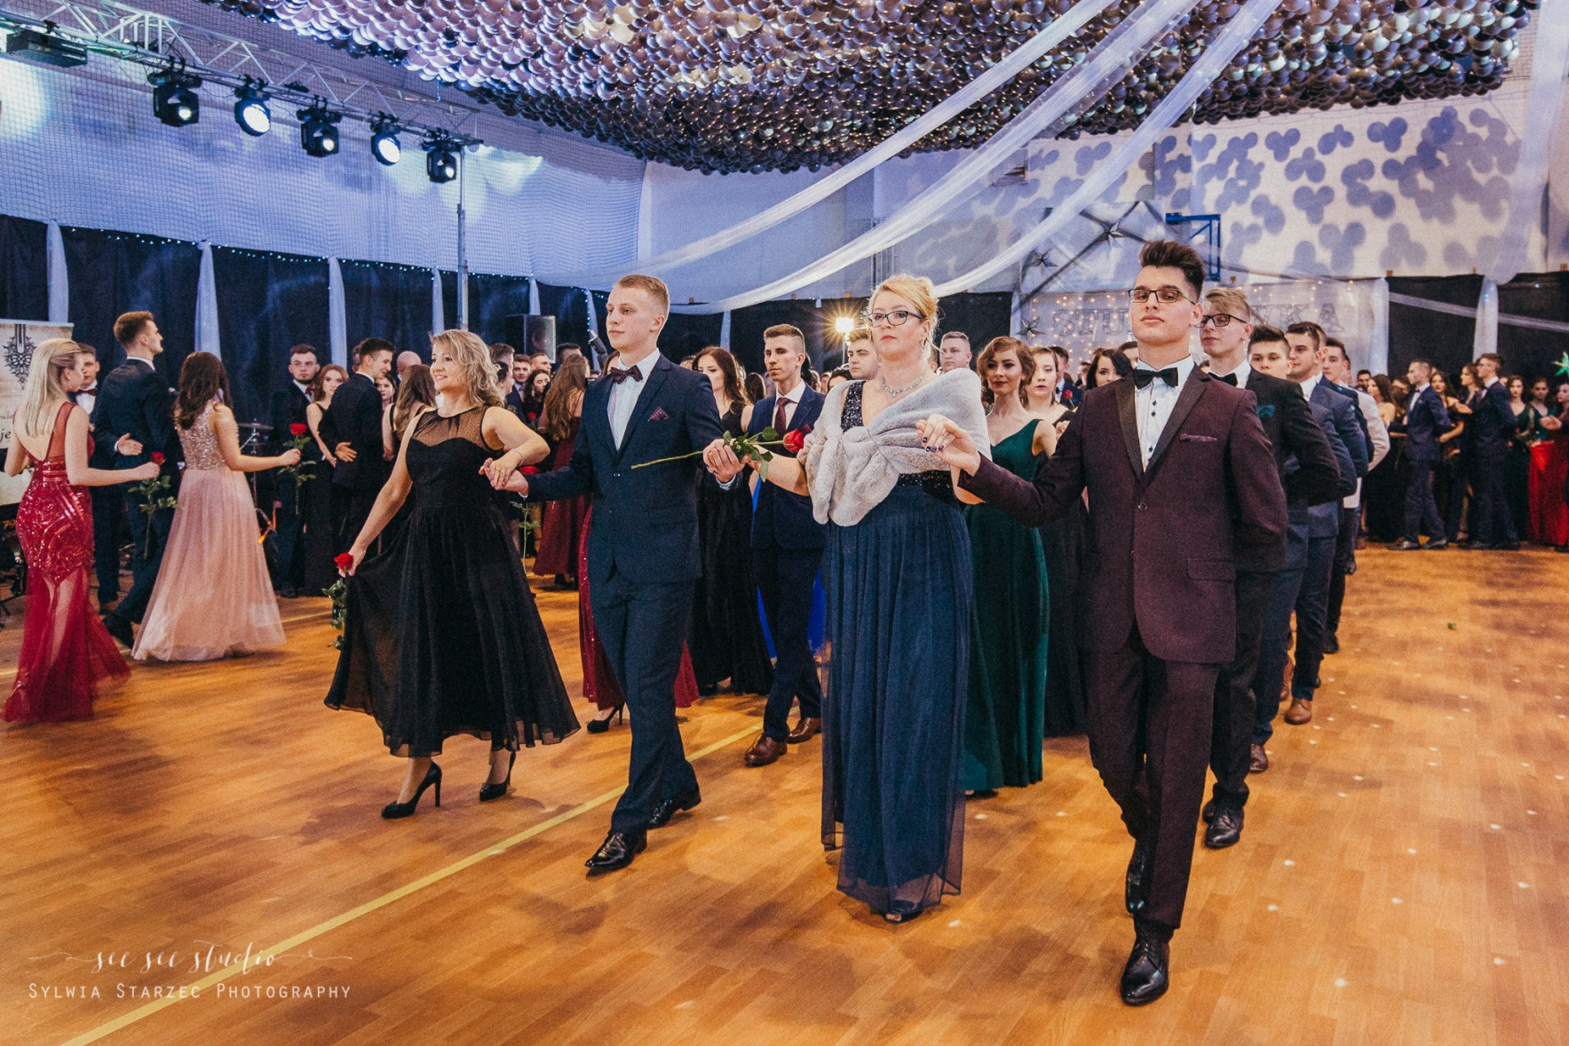
Bale Studniówka i Półmetek

Slide 47
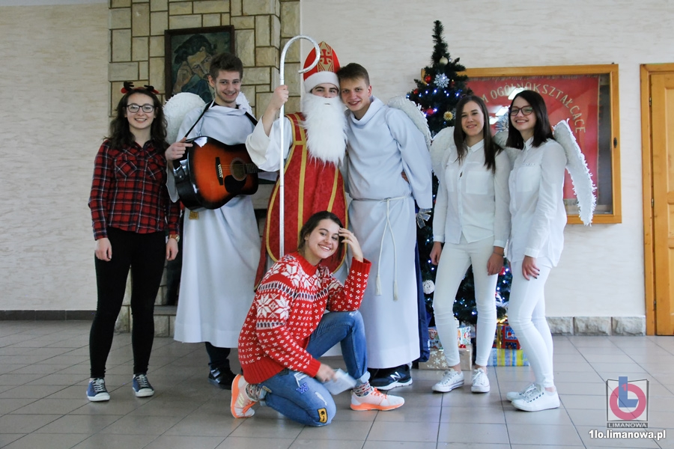
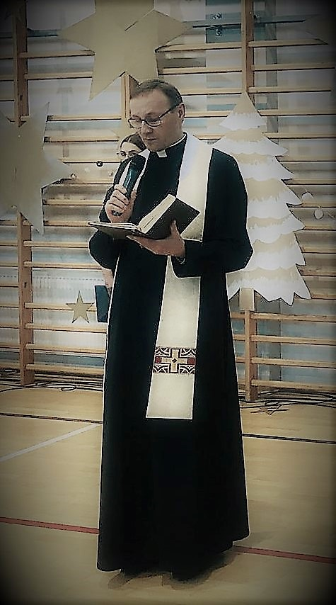
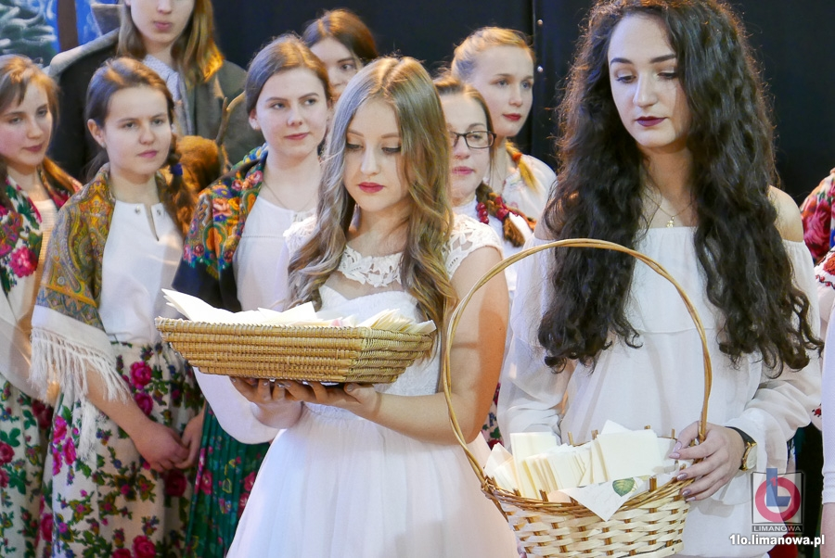
Mikołajki Opłatek

Slide 48
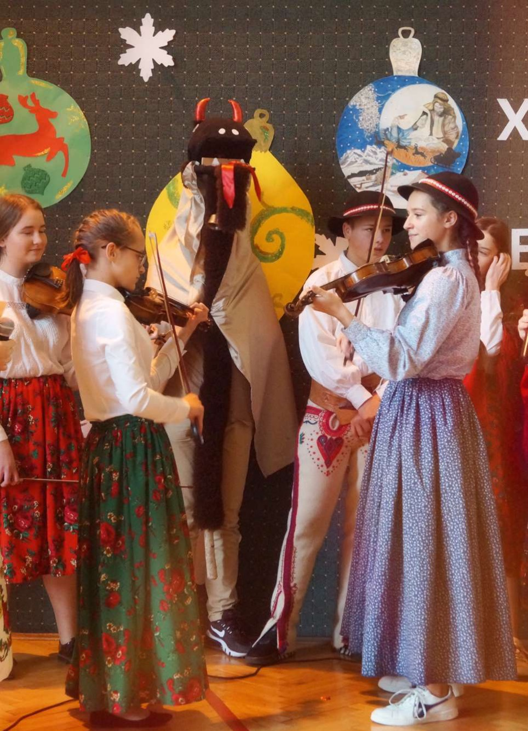
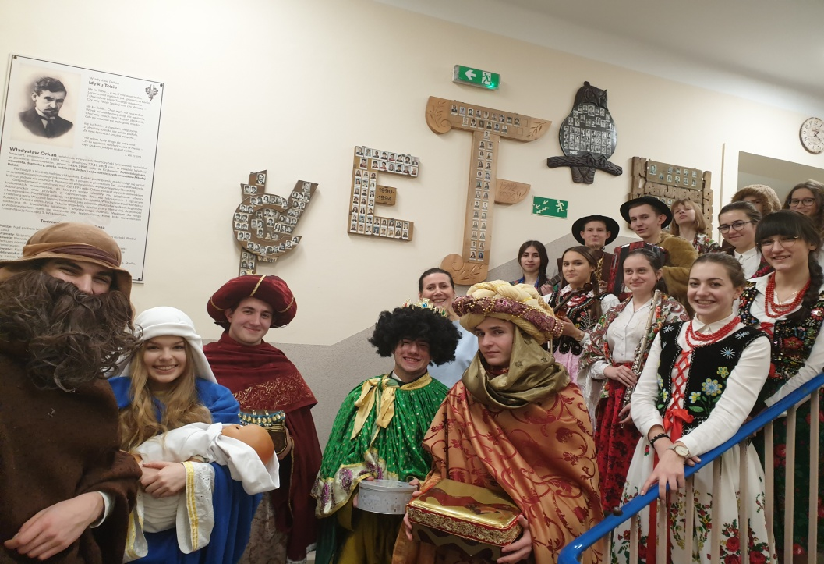
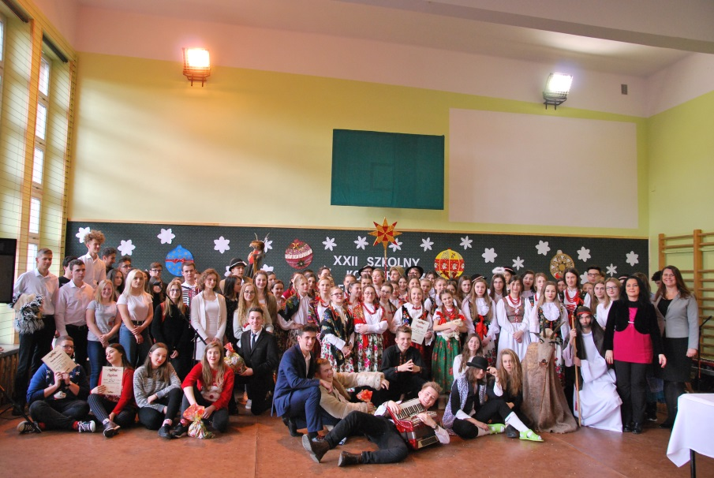
Szkolny Konkurs Kolęd i Pastorałek

Slide 49
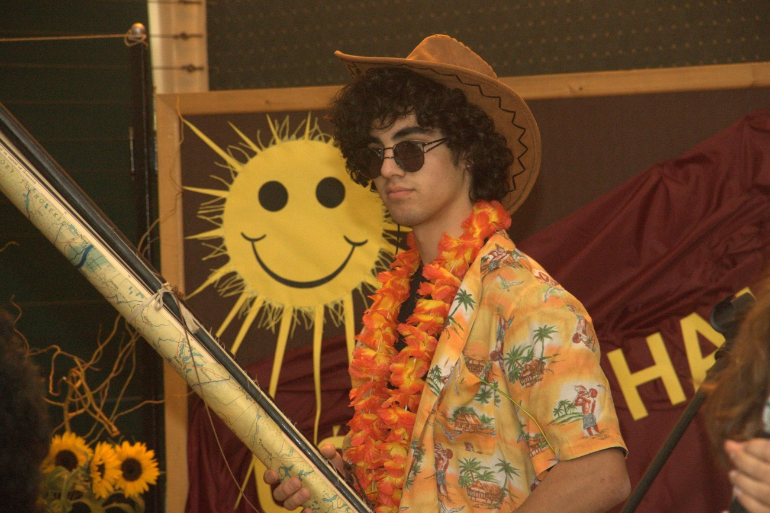
Akademie
Dzień Edukacji Narodowej

Slide 50
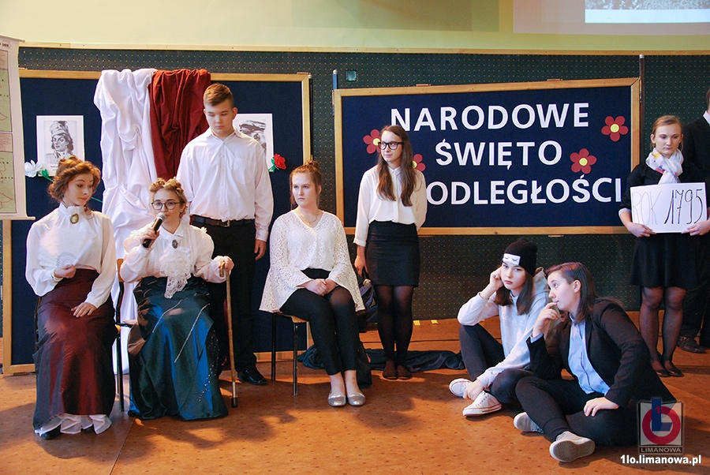
11 listopada
11 listopada

Slide 51
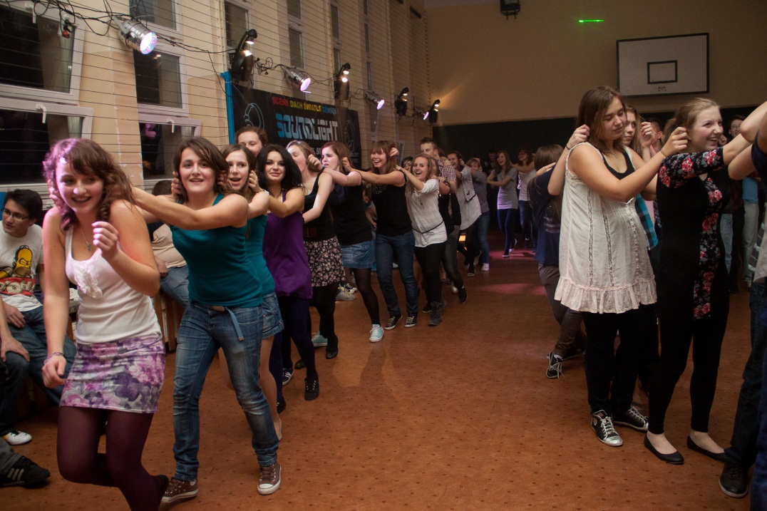
Dyskoteka integracyjna dla klas pierwszych

Slide 52
Rekolekcje w szkole

Slide 53
Szkoła posiada bogatą ofertę wycieczek turystycznych na całym kontynencie
Wycieczki

Slide 54
Włochy

Slide 55
Hiszpania

Slide 57
Austria

Slide 58
Francja

Slide 59
Chorwacja

Slide 60
Chorwacja

Slide 61
Berlin

Slide 63
Wiedeń

Slide 65
Galeria szkoły

Slide 70
hala sportowa

Slide 71
Uczniowie wszystkich profili mają możliwość uczestnictwa w kołach zainteresowań w ramach projektu „Małopolska Chmura Edukacyjna” z następujących przedmiotów: chemia, biologia, matematyka, informatyka.
Małopolska Chmura Edukacyjna

Slide 73
W naszym Liceum, oprócz tradycyjnych sposobów nauczania języka angielskiego, wiele grup wykorzystuje dodatkowo stronę internetową -Insta.Ling.
Jest to bezpłatny program do skutecznej nauki nowych słówek, do utrwalania ich.

Slide 74
Druga nagroda jakości nauczania Sapere Auso

Slide 75
Jesteśmy w gronie najlepszych liceów w Polsce - ranking Liceów i Techników Perspektywy 2020

Slide 76
Notes:
Osiągniecia uczniów sprawdzić

Slide 77
Szymon Sułkowski
zdobył
II miejsce w Wojewódzkim Konkursie Wiedzy Chemicznej
organizowanym przez Wydział Chemii UJ
oraz
jako pierwszy w historii szkoły został finalistą Olimpiady o Diamentowy Indeks AGH z chemii

Slide 78
Jakub Marek
został
finalistą
XXXII Olimpiady Wiedzy Ekonomicznej
oraz uzyskał
tytuł laureata
VII Olimpiady
Przedsiębiorczości i Zarządzania

Slide 79
Wojciech Dyląg

Slide 80
uzyskał tytuł
finalisty
I Ogólnopolskiego Konkursu Wiedzy Geologicznej "OKAWANGO"
organizowanego przez Wydział Geologii Uniwersytetu Warszawskiego
Wojciech Dyląg

Slide 81
Karol Frączek
zajął
I miejsce
w Ogólnopolskim Konkursie
"Bliżej pszczół 2019"

Slide 82
Dorota Banaś
została
laureatką
w finale
XXX Olimpiady
Filozoficznej
w Warszawie

Slide 83
Anna Janowska

Slide 84
zdobyła
Nagrodę Specjalną
w etapie ogólnopolskim
konkursu „Inkubator szkolnych biznesów”

Slide 85
Szkolne Koło Krajoznawczo – Turystyczne „ORKANTOUR”

Slide 89
Znani absolwenci
prof. Antoni Tajduś – rektor Akademii Górniczo – Hutniczej w Krakowie
prof. nadzw. dr Aleksander Kowalski – rektor Wyższej Szkoły Ekonomii i Informatyki w Krakowie
bp dr Andrzej Jeż –ordynariusz Diecezji Tarnowskiej
dr Anna Chrapusta – utalentowany chirurg plastyczny ,ordynator Centrum Oparzeń w Szpitalu L. Rydygiera
dr Zbigniew Wrona – dyrektor Biura Analiz Sejmowych Kancelarii Sejmu
Andrzej Ryś – dyrektor w Komisji Europejskiej w Departamencie Zdrowia
dr hab. Anna Lubecka – wykładowca UJ – Instytut Spraw Publicznych
prof. dr hab. inż. Adam Piestrzyński – wykładowca AGH – Wydział Geologii, Geofizyki

Slide 90
Znani absolwenci
dr hab. Maria Ryś – wykładowca Uniwersytetu Kardynała Wyszyńskiego w Warszawie – Katedra Psychologii Rodziny
Teresa Dzielska – aktorka teatralna i telewizyjna
Łukasz Rybarski – aktor, reżyser, scenarzysta, artysta kabaretowy
Janusz Sejmej – dziennikarz telewizyjny, dyrektor Agencji Informacji TVP, rzecznik prasowy w Ministerstwie Pracy i Polityki Społecznej
Ryszard Florek - twórca i właściciel firmy FAKRO
Rafał Kot – fizjoterapeuta Adama Małysza w reprezentacji Polski w skokach narciarskich
Łukasz Jemioła – zwycięzca 45 Studenckiego Festiwalu Piosenki, uczestnik popularnego programu telewizyjnego X – Factor

Slide 91
Zapraszamy wszystkich
chętnych uczniów
szkół podstawowych
w mury naszej szkoły !!!

